Slide 1
Sistema CRM WEB

Slide 2
Introdução
Tópicos:
Funcionalidades
Fluxo do processo
Uso do sistema

Slide 3
Funcionalidades
Incluir proposta
Consultar proposta
Representante comercial
Cancelar proposta

Slide 4
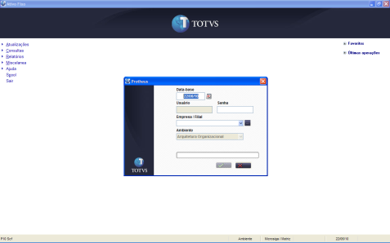

Fluxo do processo
Inclui
Proposta
Integra
com Microsiga
Sistema CRM Web
Sistema Microsiga
Analisa
Proposta
Representante comercial
Suporta
Suporta
Help Desk
Assistente de vendas

Slide 5
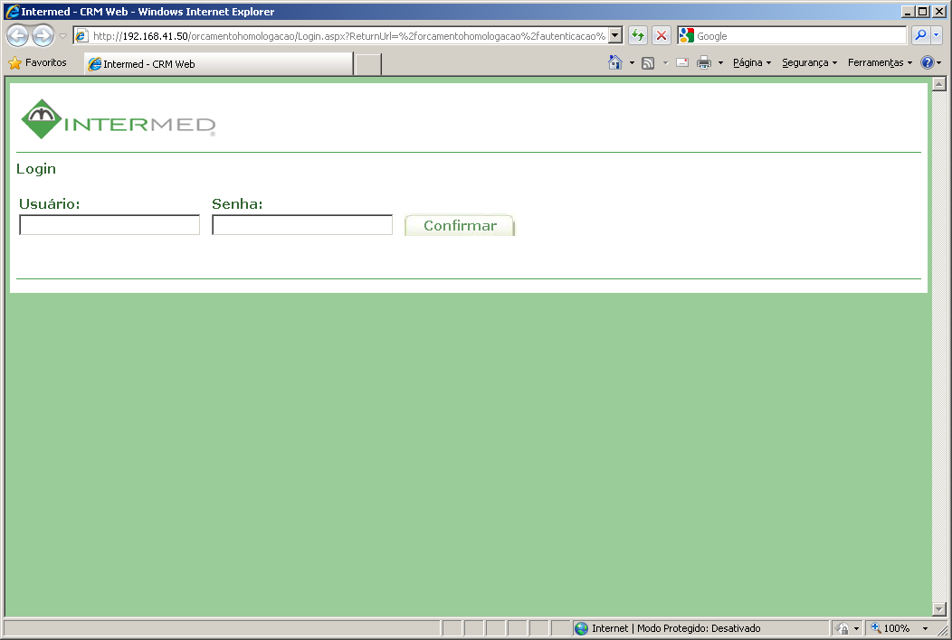

Página de autenticação
O usuário deve estar vinculado a um vendedor no sistema da Microsiga

Slide 6
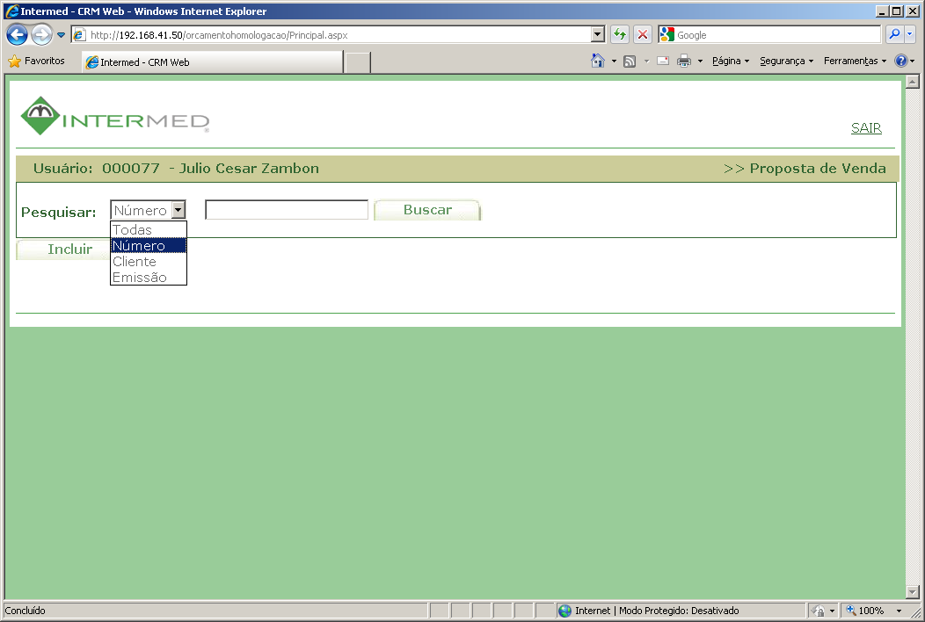
Página principal
Consulta de proposta
Modo de consulta
Inclusão de proposta

Slide 7
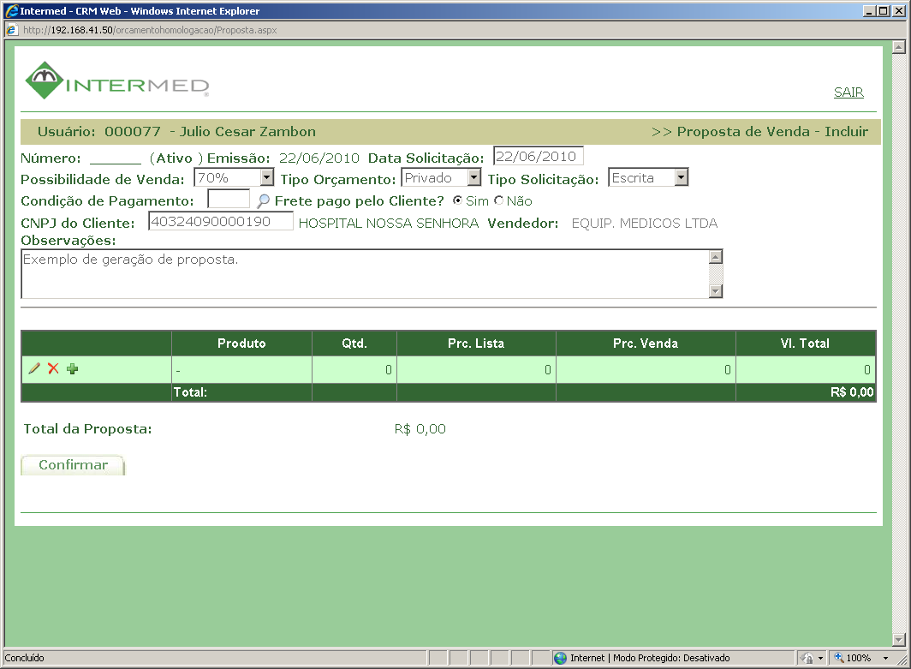
Incluir proposta
Editar , apagar ou adicionar um produto na lista

Slide 8
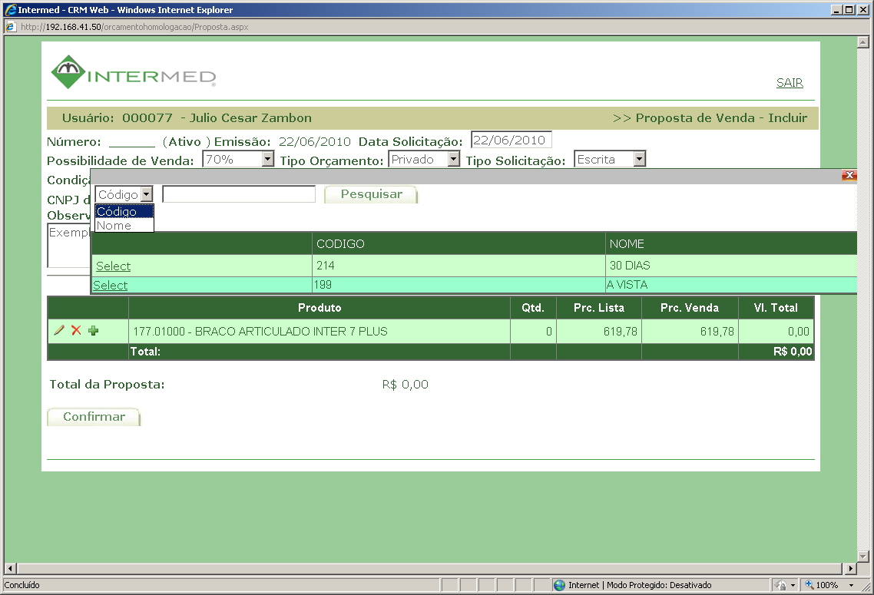
Condição de pagamento
Modo de busca
Fecha a tabela de condição de pagamento
Clique em Select para escolher a condição de pagamento.

Slide 9
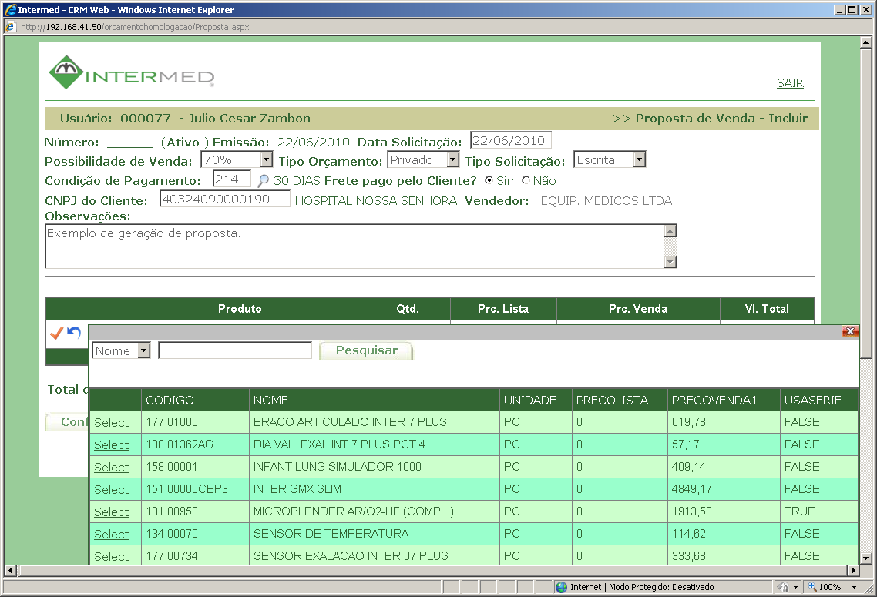
Seleção do produto
Modo de busca
Fecha a tabela de produtos
Clique em Select para escolher o produto.

Slide 10
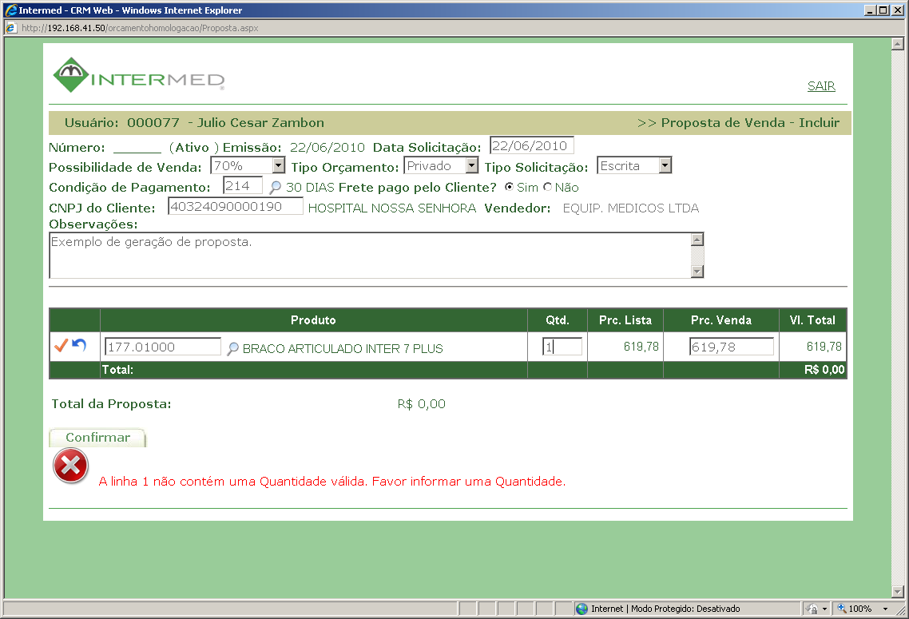
Editar item
Confirma ou cancela a linha
Definir a quantidade
Definir o preço de venda quantidade
Mensagem de erro

Slide 11
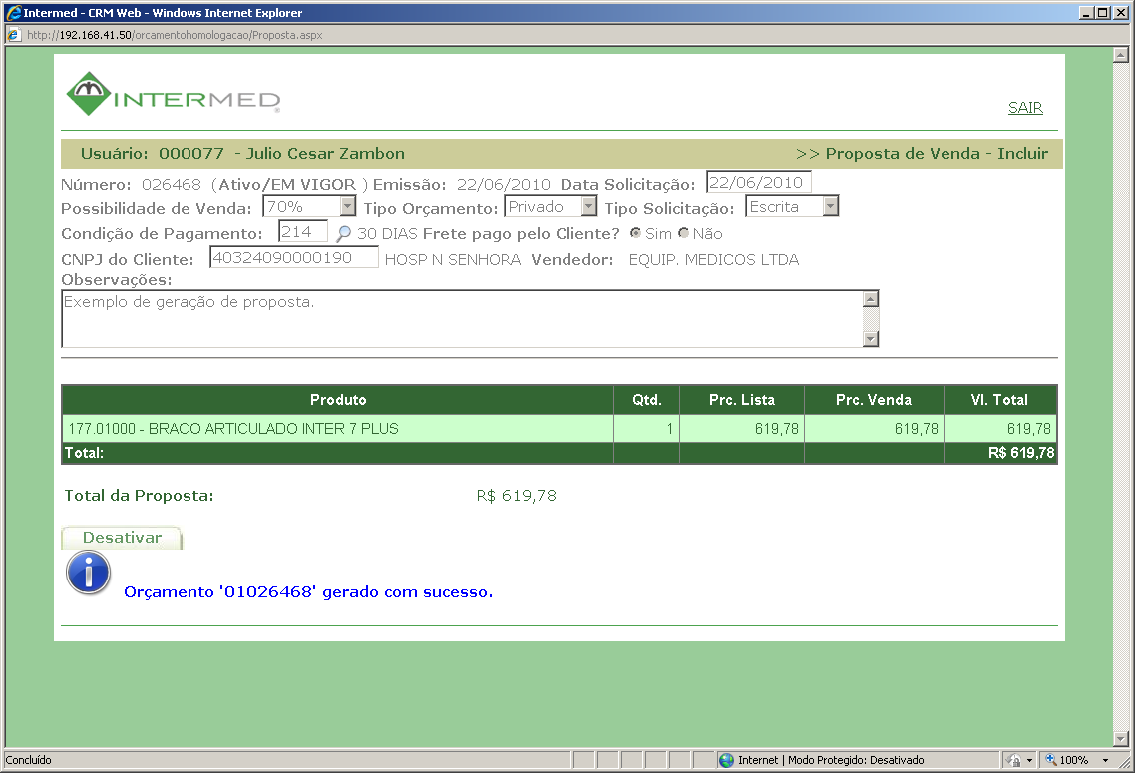
Gerar proposta

Slide 12
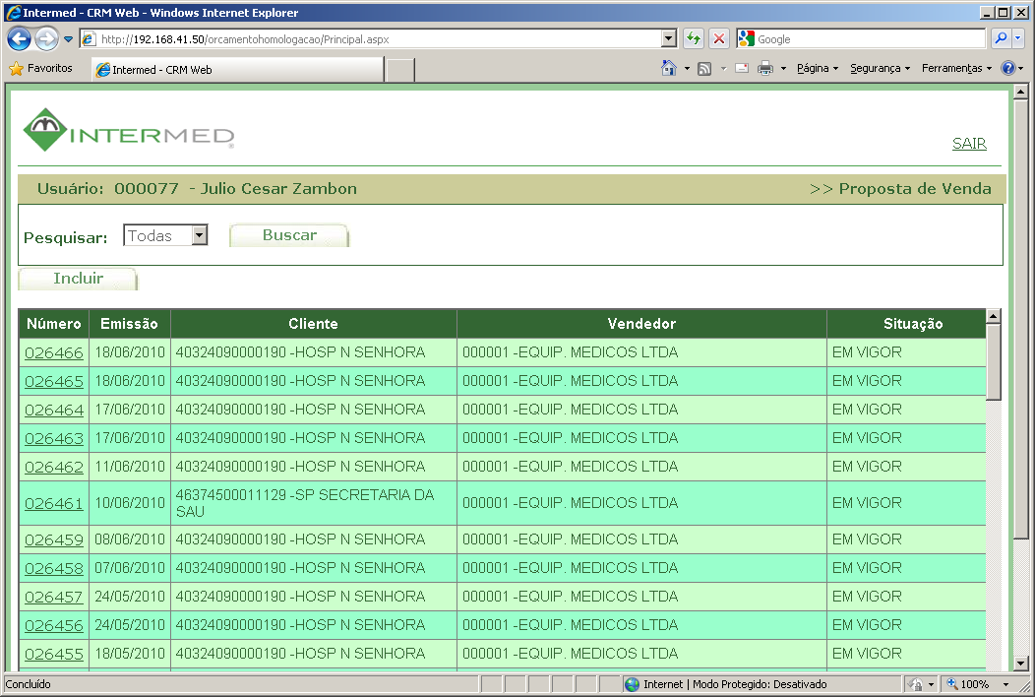
Pesquisar propostas
Em número da proposta é exibido detalhes da proposta
O usuário pode consultar apenas as suas propostas

Slide 13
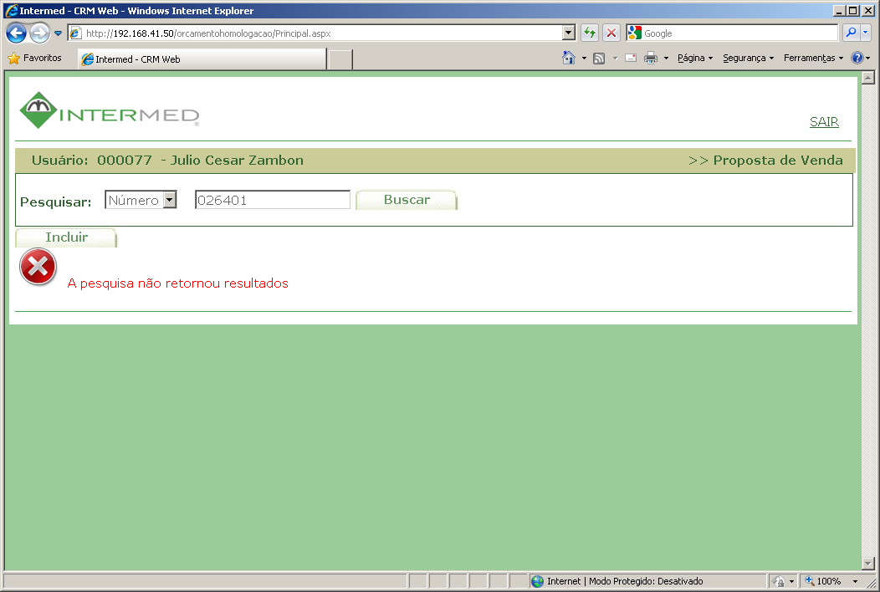
Proposta não localizada

Slide 14
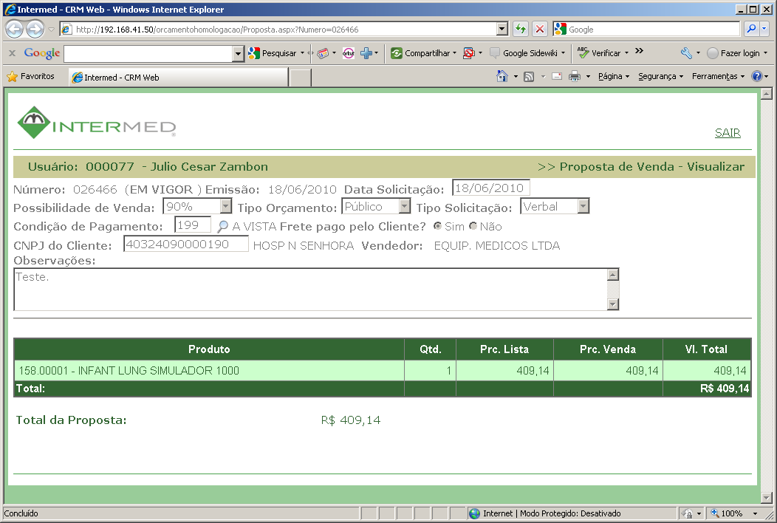
Visualização da proposta

Slide 15
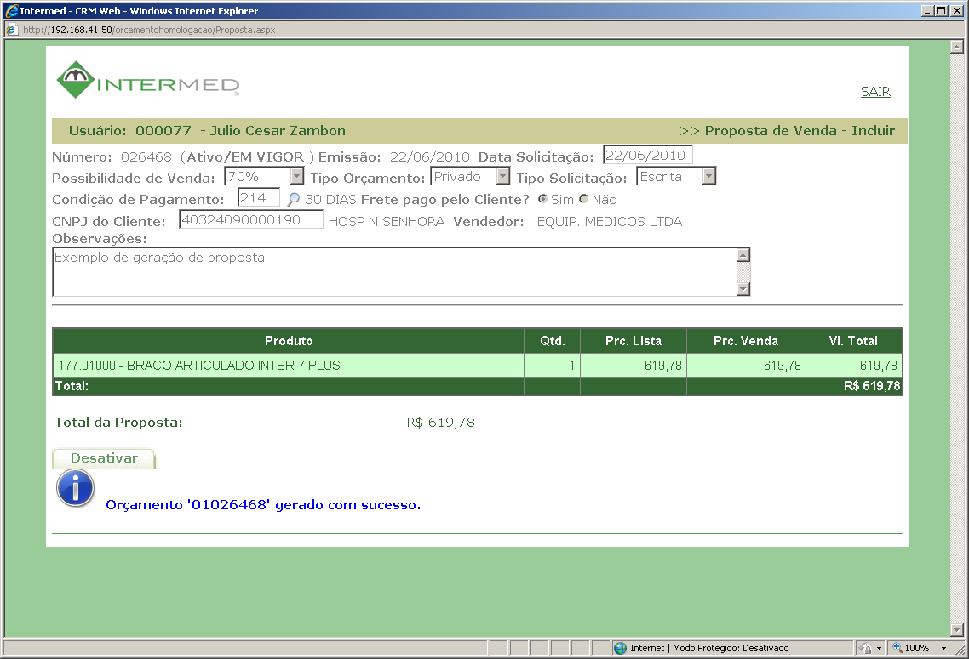
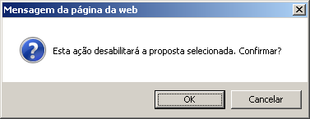
Desativação da proposta
A proposta somente será cancelada se não foi analisada pela equipe de vendas

Slide 16
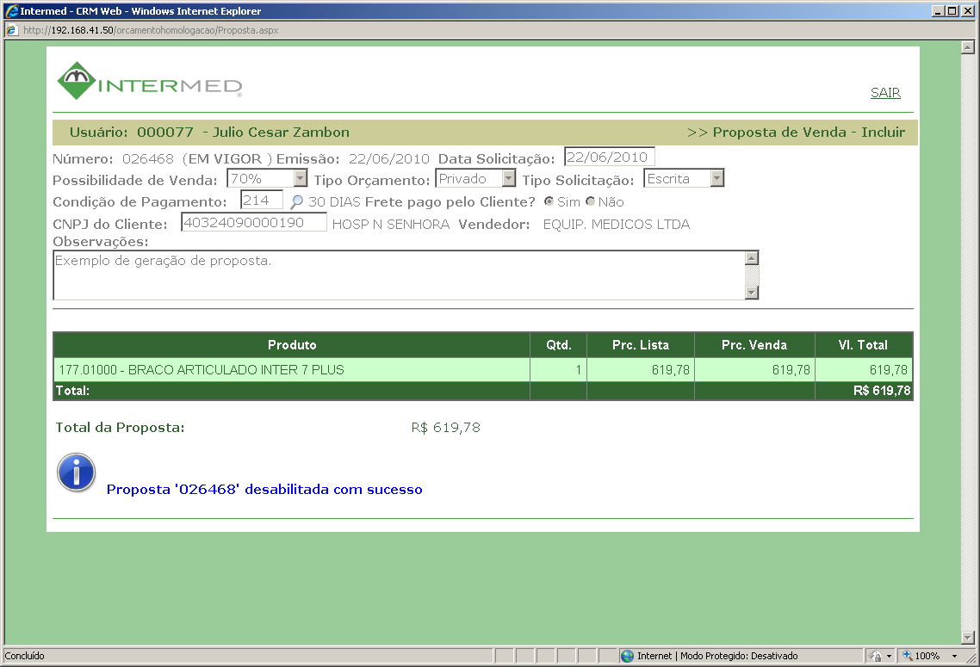
Proposta cancelada

Slide 17
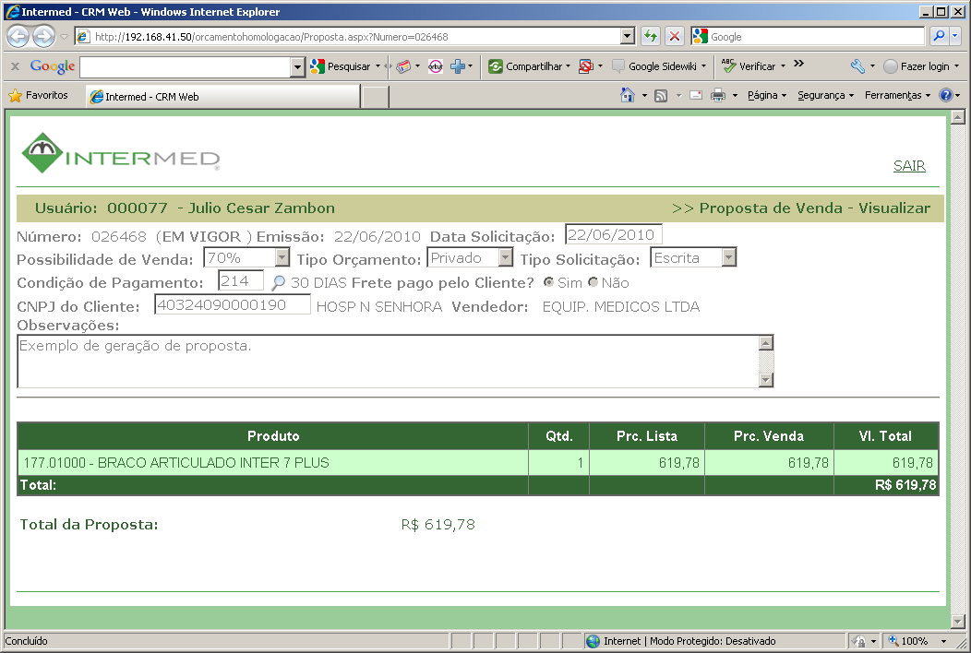

Consulta da proposta cancelada
Nota: a proposta 026468 está Cancelada, mas a descrição do seu status é atribuída pela equipe de Vendas.

Slide 18

Fazemos o melhor porque queremos o melhor
Apresentamos o projeto CRM WEB
Agradecemos a sua atenção

